Slide 1

Visualização Aplicada de Dados com Gráficos
Aula prática de 10 minutos – como escolher e aplicar o gráfico certo com base em um conjunto de simples de vendas.

Slide 2
Tipos de Gráficos e Quando Usá-los
Visualizações certas geram decisões melhores.

Slide 3
Por que a escolha do gráfico importa?
Gráficos certos geram decisões melhores. Gráficos errados confundem.
→ Nosso objetivo: traduzir dados em boas perguntas e respostas visuais.

Slide 4
Nosso Dataset: Vendas Simples
- Categorias: Eletrônicos, Vestuário, Alimentos...
- Métricas: Vendas, Idade dos compradores, Renda mensal
- Variável categórica: Região
Com isso, exploramos gráficos aplicáveis ao contexto.

Slide 5
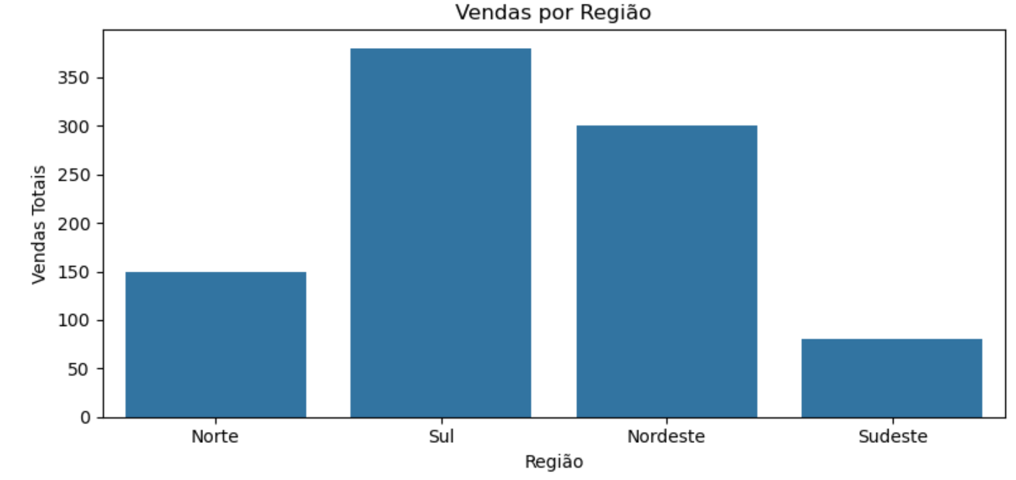
Gráfico de Barras: Comparar Categorias
Usado para comparar vendas por região.
Forte quando lidamos com dados categóricos e quantitativos.

Slide 6
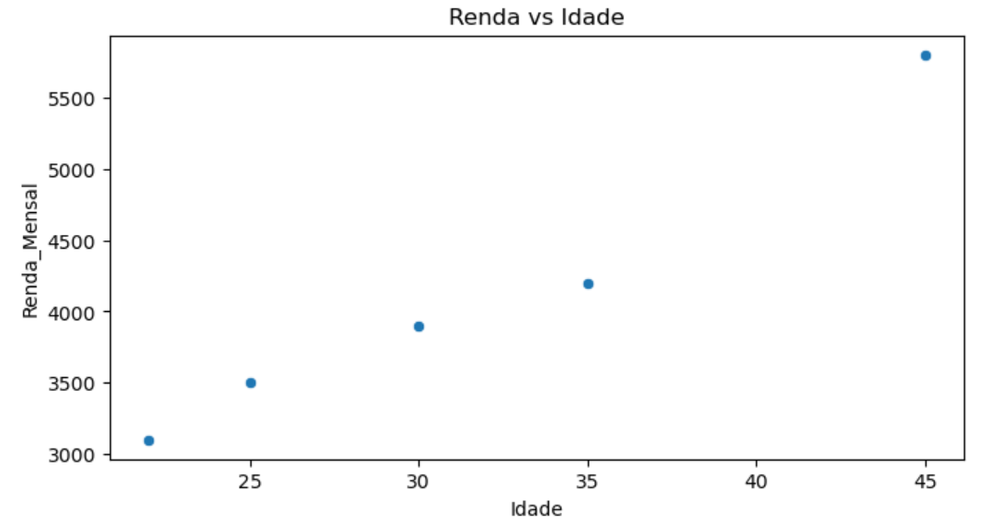
Gráfico de Dispersão: Relação entre Variáveis
Investiga a correlação entre variáveis contínuas (por exemplo, idade em relação à renda).
É eficaz para identificar padrões e agrupamentos.

Slide 7
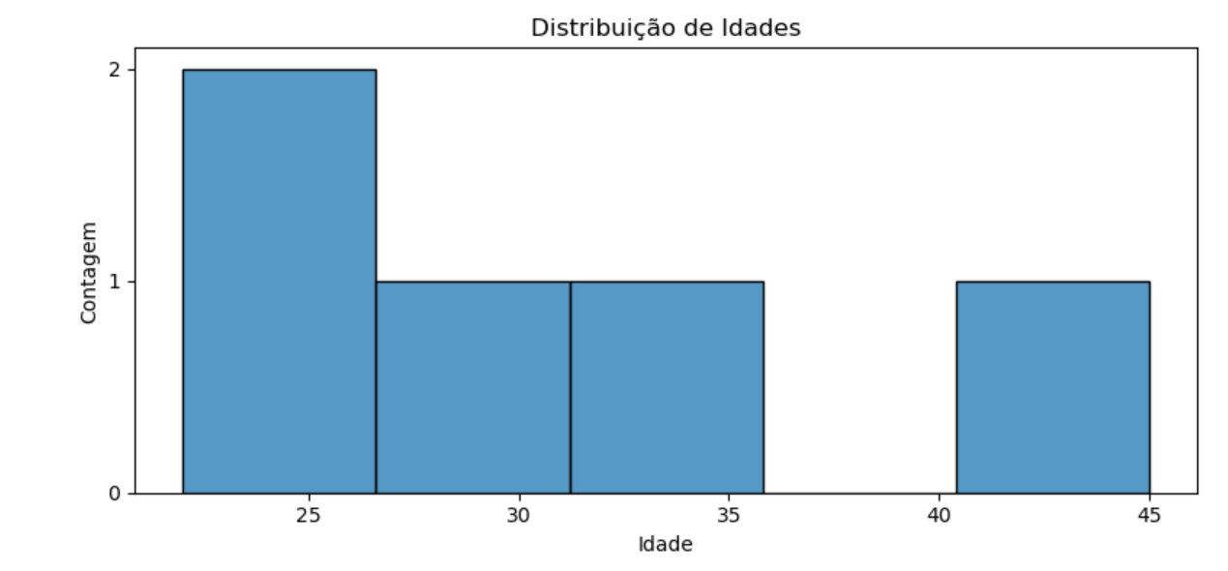
Histograma: Distribuição de Dados
Ideal para analisar distribuição de frequência de variáveis contínuas.
Aqui vemos como as idades dos clientes se distribuem.

Slide 8
Resumo: O Gráfico Certo para a Pergunta Certa
✔ Barras: comparar categorias
✔ Dispersão: mostrar relação entre variáveis
✔ Histogramas: entender distribuições
→ Use o gráfico como ferramenta de decisão, não decoração.

Slide 9
Próximos Passos
Na próxima aula, vamos construir esses gráficos juntos em Python, com foco em automação, clareza e impacto visual.

Slide 10
Referências
McKinney, W. (2018). Python para análise de dados: Tratamento de dados com Pandas, NumPy e IPython. Novatec Editora.
Morettin, P. A., & Singer, J. D. M. (2025). Estatística e ciência de dados.
Seward, L. E., & Doane, D. P. (2014). Estatística Aplicada à Administração e Economia-4. AMGH editora.

